Slide 1

BD
Escola de Engenharia
Departamento de Informática
Mestrado integrado em Engenharia Informática
2017/2018
”Troca-Turnos da UM”
Diana Costa A78985
Marcos Pereira A79116
Sérgio Oliveira A77730
Vítor Castro A77870
Braga, Janeiro de 2018

Slide 2
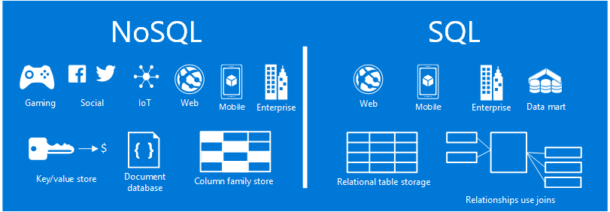

Dois projetos - Dois paradigmas

Slide 3
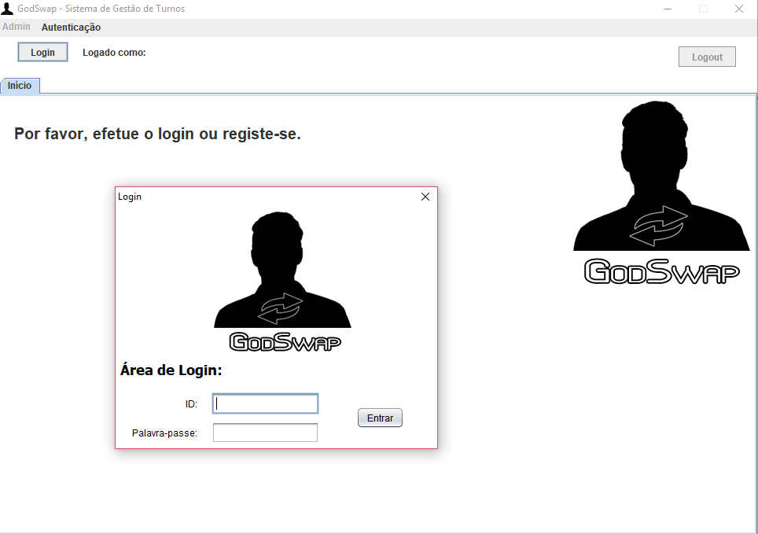
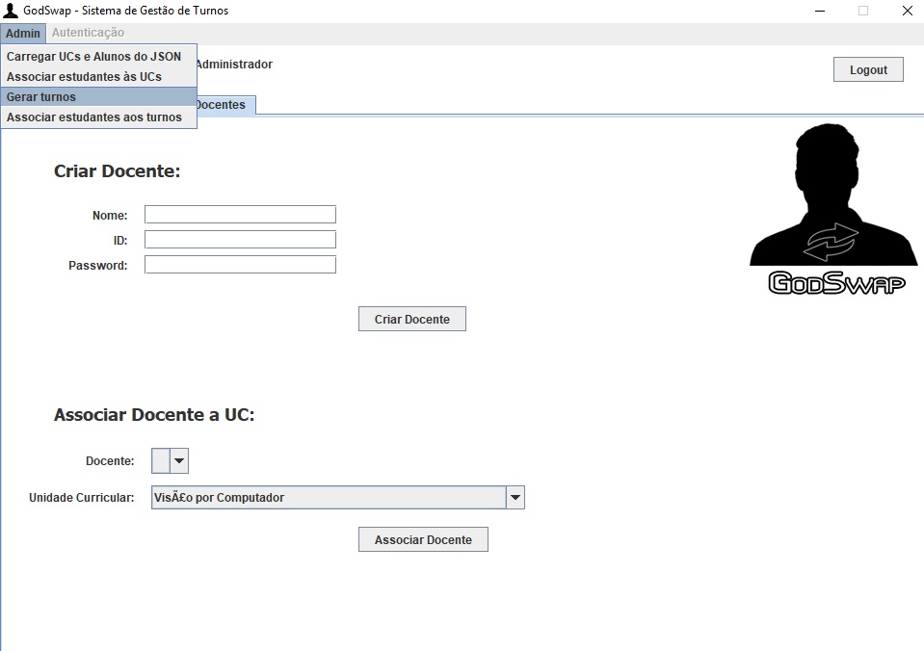
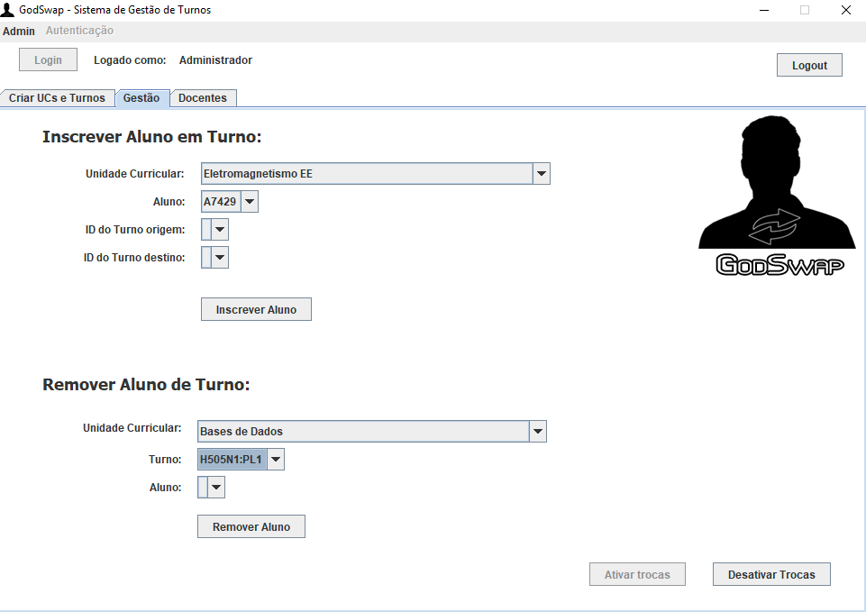
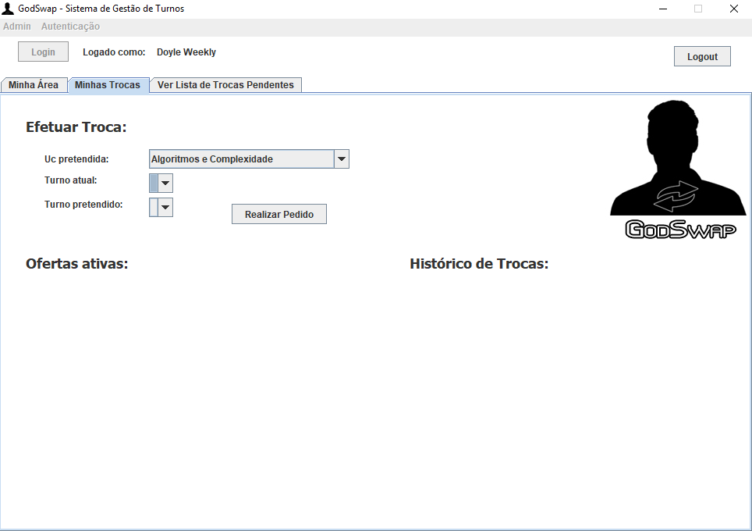

Slide 4
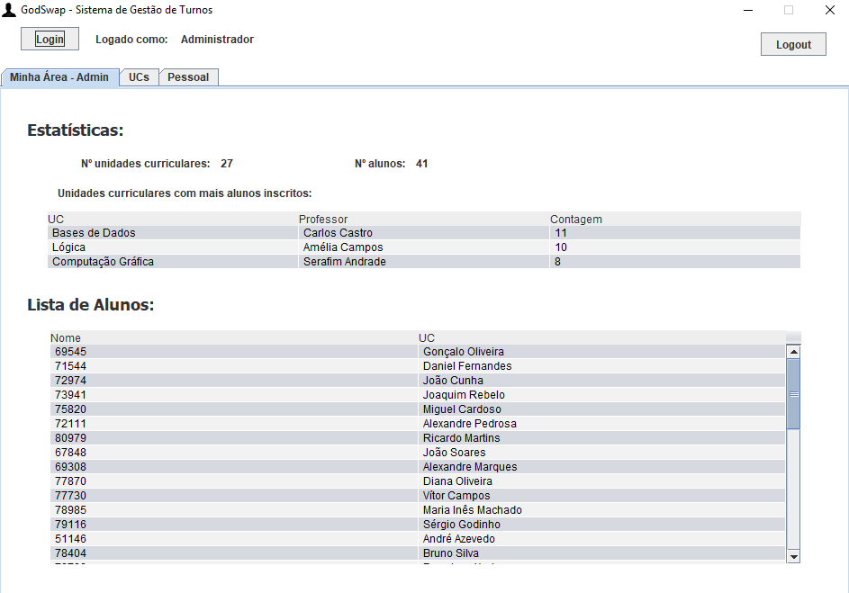
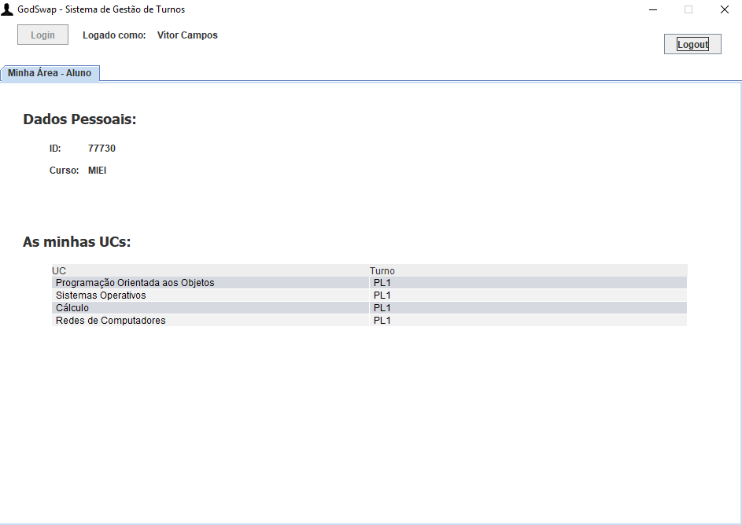
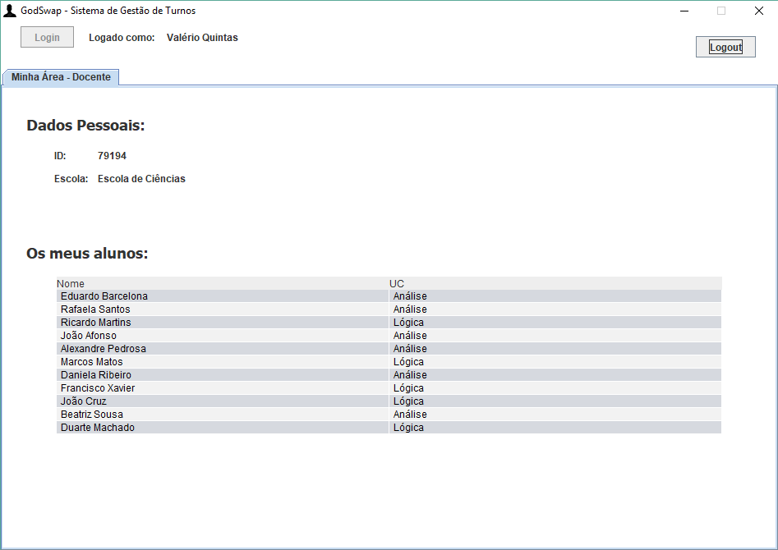

Slide 5

Levantamento de Requisitos

Slide 6
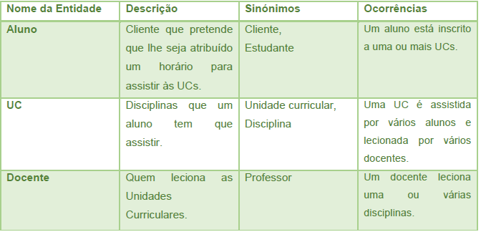
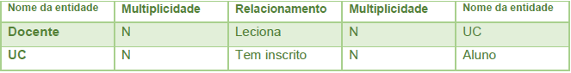
Identificação de entidades e relacionamentos

Slide 7
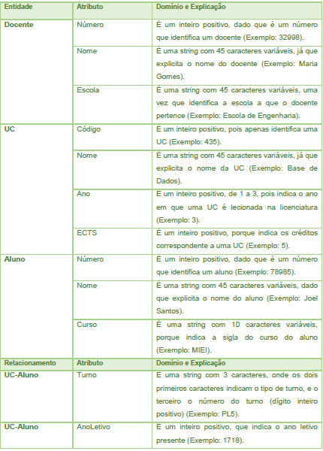
Atributos &
Domínio

Slide 8
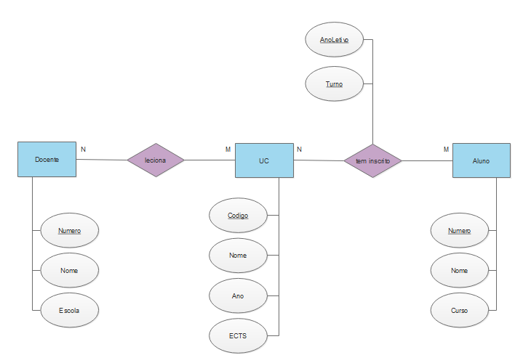
Modelo Relacional

Slide 9
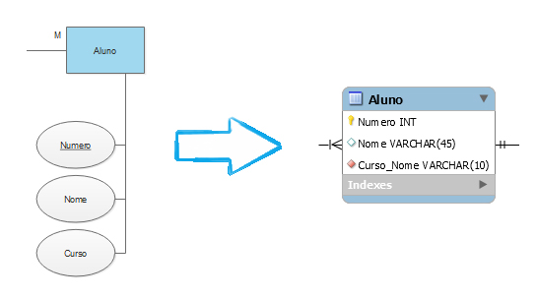
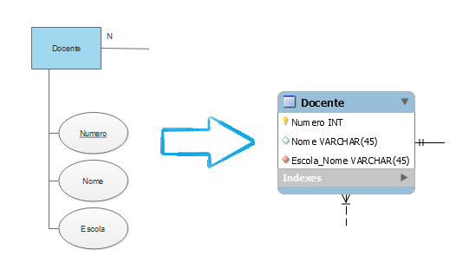
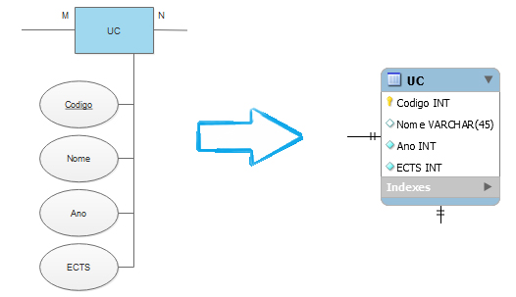
Entidades – Modelo Conceptual &
Modelo Lógico

Slide 10
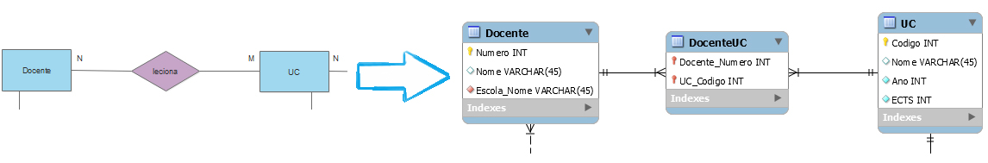
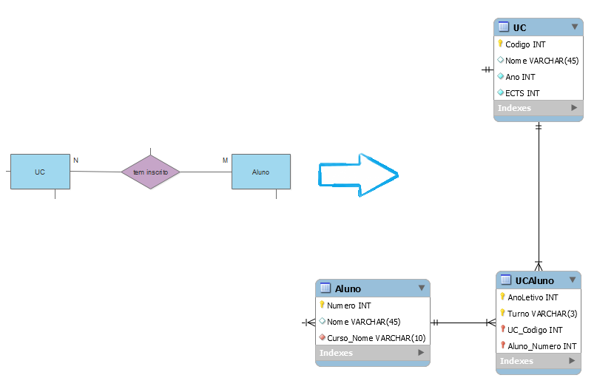
Relacionamentos – Modelo Conceptual &
Modelo Lógico

Slide 11
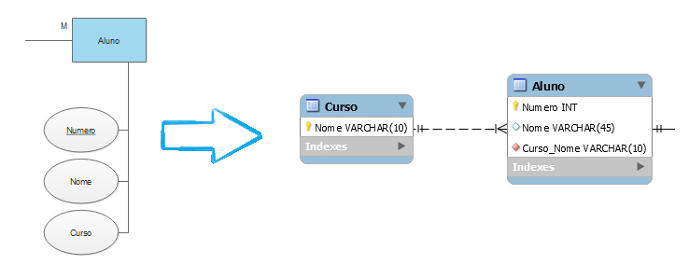
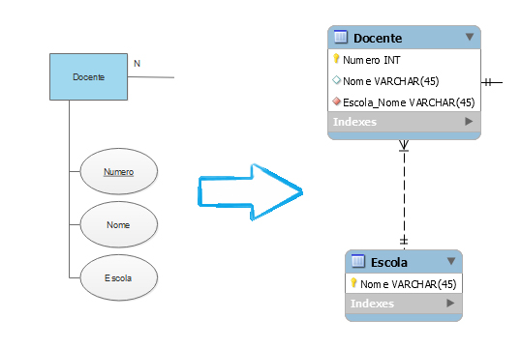
Relacionamentos – Modelo Conceptual &
Modelo Lógico

Slide 12
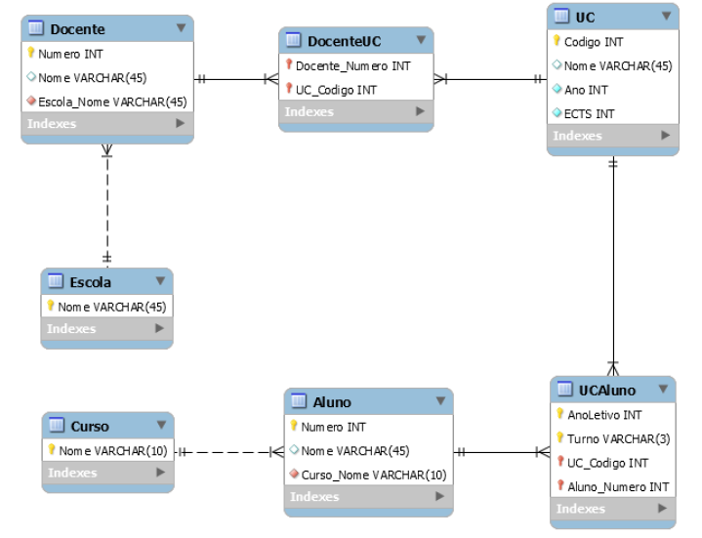
Modelo Lógico

Slide 13

Normalização
1FN: não existem entidades com atributos repetidos e multivalorados, têm um e um só valor.
2FN: tabelas com um só atributo como chave primária estão, automaticamente, na 2FN (desde que na 1FN), e tabelas com chaves primárias compostas é necessária análise. Além disso todas as tabelas estão na 1FN.
A tabela DocenteUC não tem atributos não chave por isso está na 2FN;
A tabela UCAluno não tem atributos não chave por isso está na 2FN;
A tabela Aluno tem atributos não chave. Nome depende de Número e Curso_Nome.
Permitiu-nos encontrar um erro! Tabela Aluno, inicialmente, atributo Curso_Nome era chave estrangeira e chave primária -> dependências funcionais -> deixou, então, de ser primária.
3FN: 2FN e não há como haver dependências transitivas em colunas com menos de dois atributos não chave. Por isso tabelas Curso, UCAluno e DocenteUC estão na 3FN. As restantes que têm dois ou mais atributos não chave, não há nenhuma em que existam atributos não chave dependentes de outros atributos não chave. Logo, todas as tabelas estão na 3FN.

Slide 14
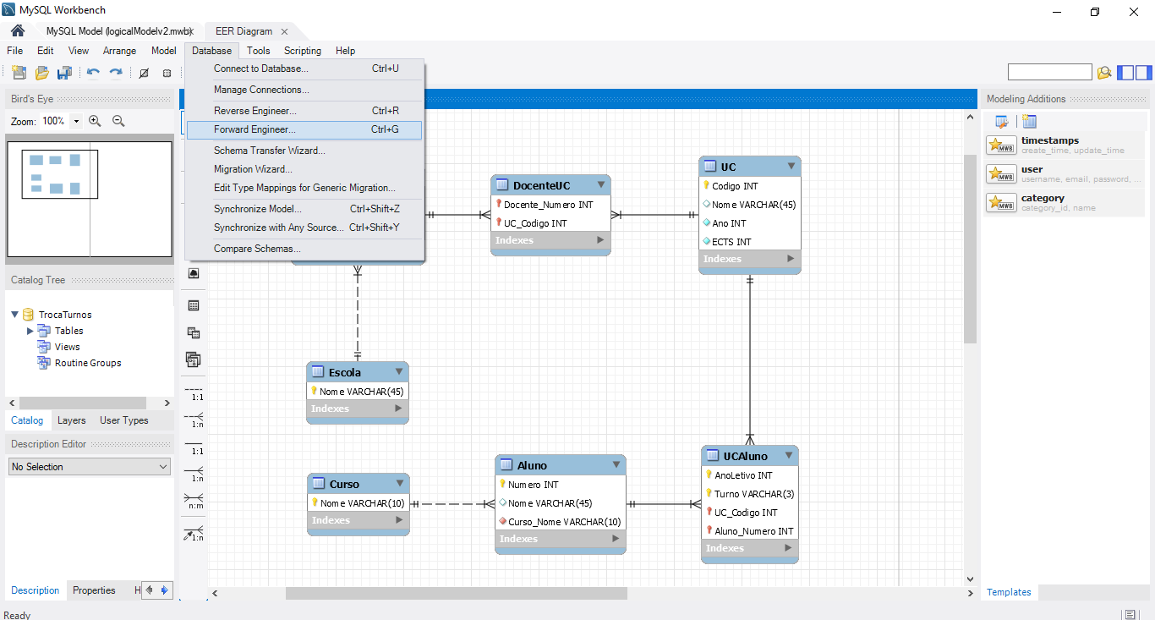
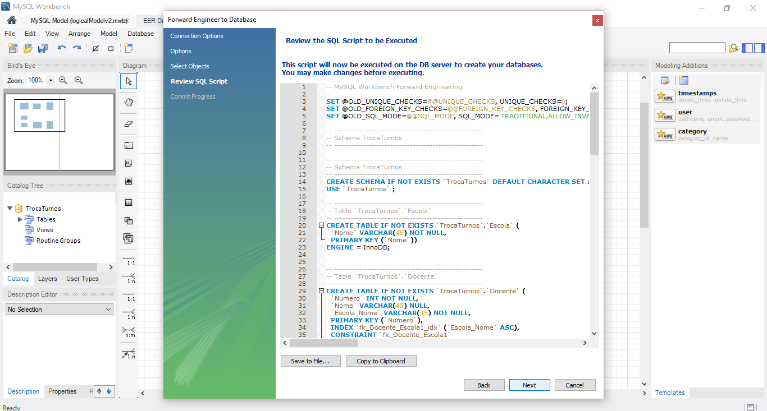
Modelo físico

Slide 15
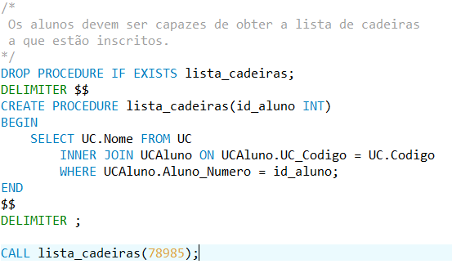
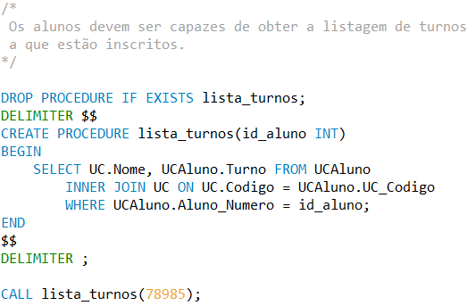
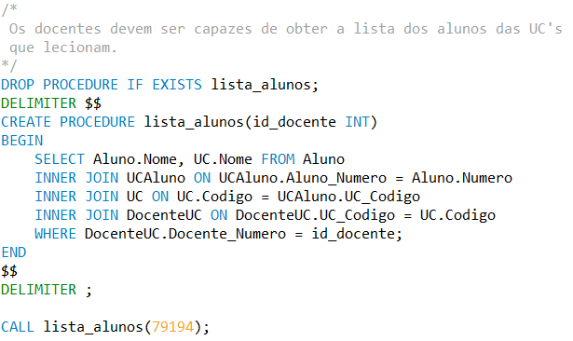
Tradução das interrogações do utilizador para SQL

Slide 16
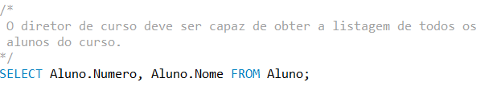
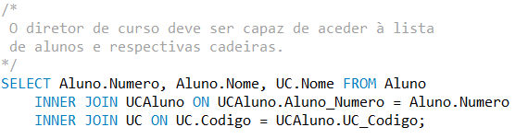
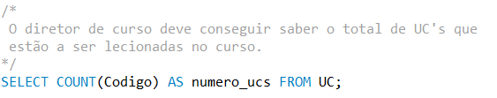
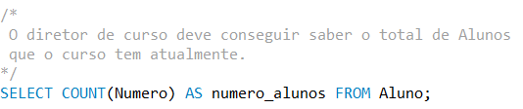
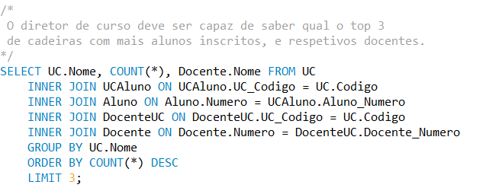
Tradução das interrogações do utilizador para SQL

Slide 17
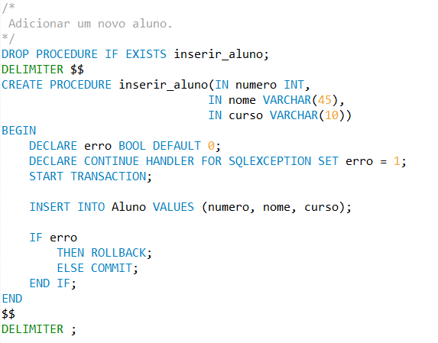
Tradução das transações estabelecidas para SQL

Slide 18
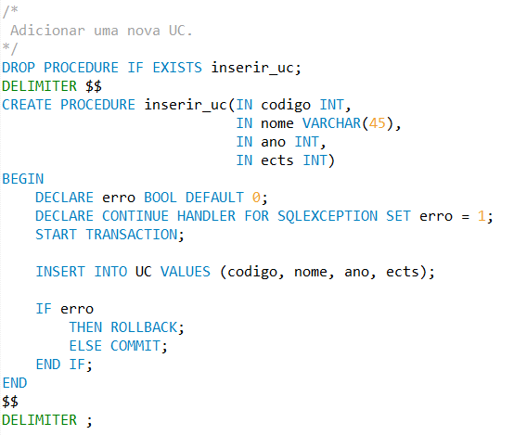
Tradução das transações estabelecidas para SQL

Slide 19
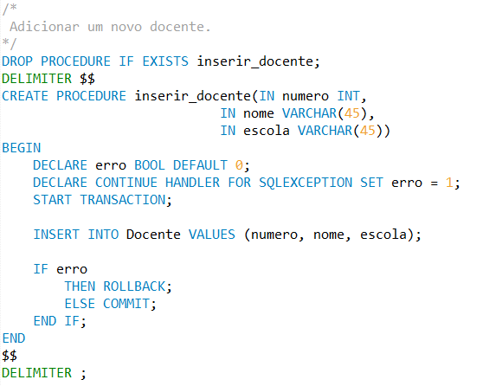
Tradução das transações estabelecidas para SQL

Slide 20
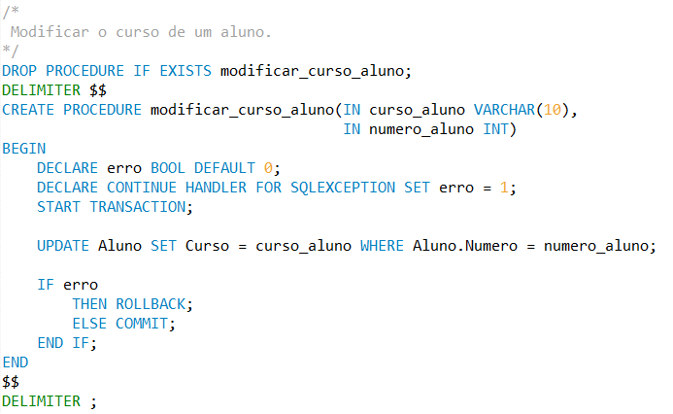
Tradução das transações estabelecidas para SQL

Slide 21
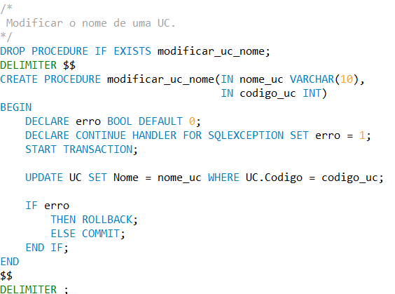
Tradução das transações estabelecidas para SQL

Slide 22
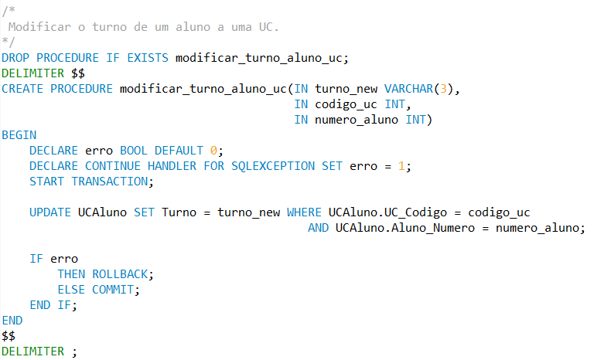
Tradução das transações estabelecidas para SQL

Slide 23
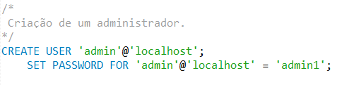
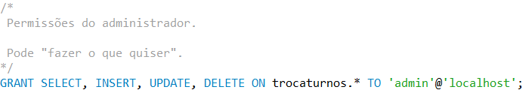
Utilizadores e Permissões - Admin

Slide 24
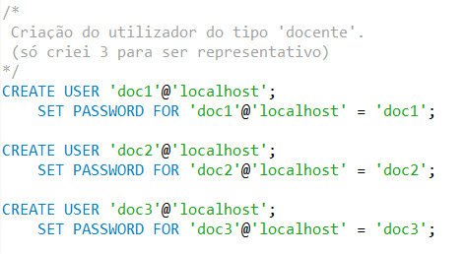
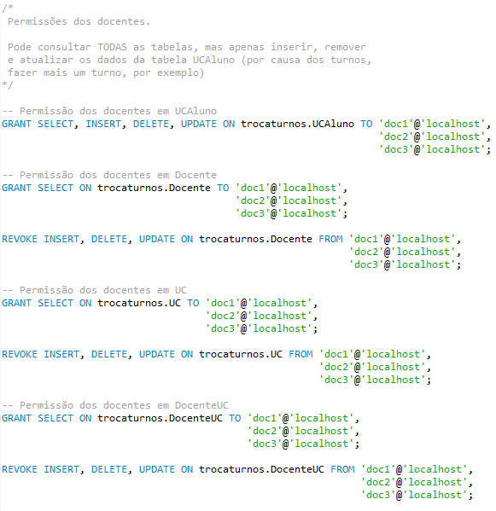
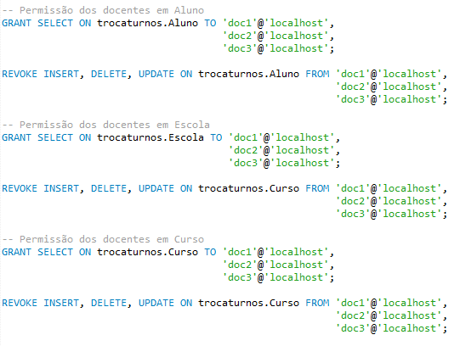
Utilizadores e Permissões - Docente

Slide 25
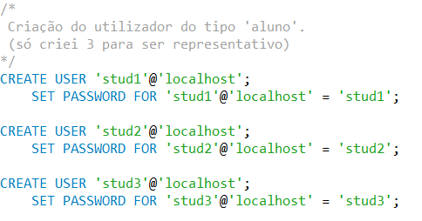
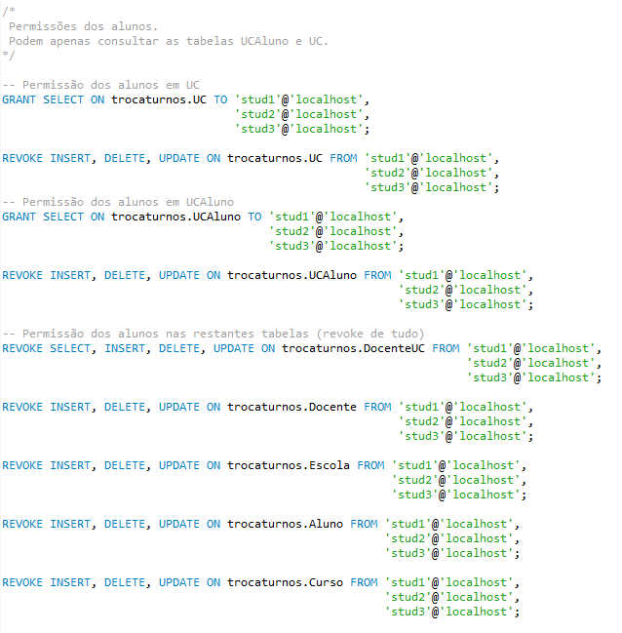
Utilizadores e Permissões - Aluno

Slide 26
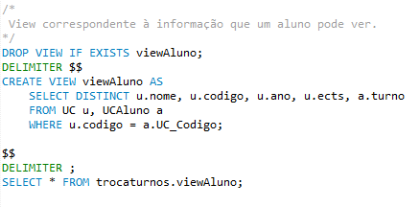
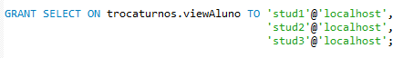
Views - Aluno

Slide 27
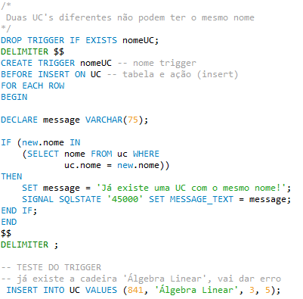
Triggers

Slide 28


Slide 29



Slide 30
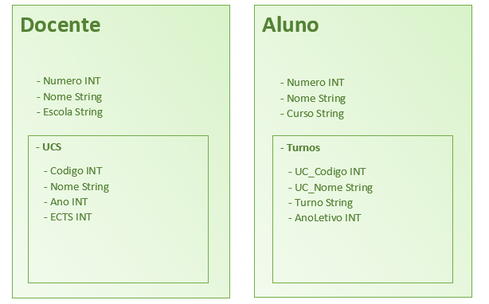
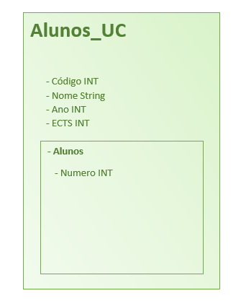
Processo de migração – Esquema dos documentos

Slide 31
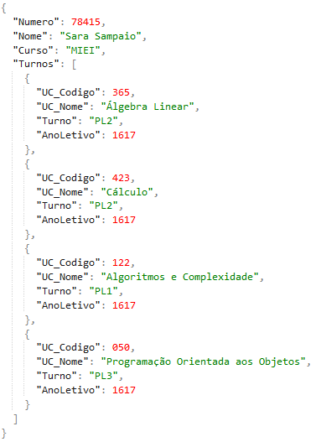
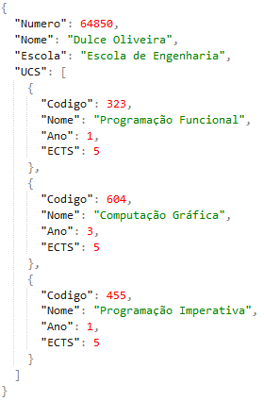

Documentos – exemplo de estrutura

Slide 32





Processo de migração – Dados

Slide 33








Processo de migração – Dados

Slide 34



Processo de migração – Dados

Slide 35




Queries – MySQL vs MongoDB

Slide 36


Queries – MySQL vs MongoDB

Slide 37


Queries – MySQL vs MongoDB

Slide 38



Slide 39



Slide 40
BD
Escola de Engenharia
Departamento de Informática
Mestrado integrado em Engenharia Informática
2017/2018
”Troca-Turnos da UM”
Diana Costa A78985
Marcos Pereira A79116
Sérgio Oliveira A77730
Vítor Castro A77870
Braga, Janeiro de 2018

